Slide 1
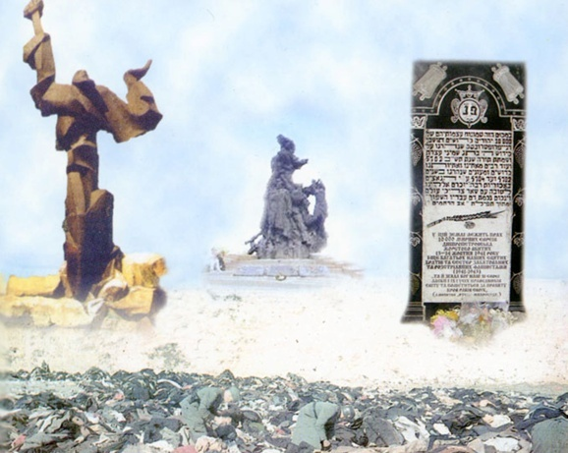
Всеукраїнський інтерактивний конкурс
«МАН-Юніор Дослідник», 2016 рік
Номінація: «Історик-Юніор» — Геноцид як феномен ХХ сторіччя.
Трагедія євреїв Луцька в часи Другої світової війни: історія та пам’ять

Slide 2
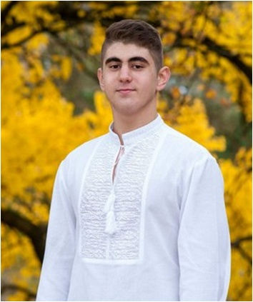
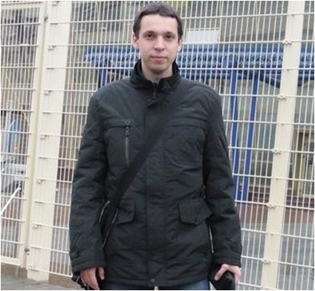
Виконав роботу: учень 6(10)-А класу комунального закладу «Луцька гімназія № 4 імені Модеста Левицького Луцької міської ради Волинської області». Мамєдов Юсіф Октайович
Науковий керівник:
учитель історії комунального закладу «Луцька гімназія № 4 імені Модеста Левицького Луцької міської ради Волинської області».
Оксамитний Юрій Анатолійович

Slide 3
Актуальність
Цього року Україна відзначатиме чергову річницю закінчення Другої світової війни. Волинь, яка однією з перших зазнала удару німецької армії, на собі відчула наслідки нацистського «нового порядку». В цьому відношенні сповненою трагізму є доля євреїв Луцька.
Вивчення Голокосту не є чимось новим в сучасній науці. Але за часів Радянського Союзу цій проблемі не надавали належної уваги. Нині, коли щороку друкується наукова література, в яких досліджено національні меншини України, слід повернутися до історії геноциду євреїв, доповнивши її новими свідченнями.
Такого роду історичне дослідження має показати важливість вивчення історії рідного краю зі всіма його трагічними сторінками без національної приналежності загиблих.

Slide 4
Мета роботи:
дослідити передумови, хід та наслідки винищення єврейського населення Луцька в період Другої світової війни, а також показати, яким чином увіковічена пам'ять загиблих в нинішній час.
Завдання дослідження:
охарактеризувати становище євреїв Волині та Луцька напередодні війни;
вказати на особливості єврейської політики нацистів у перші місяці окупації Луцька;
з'ясувати значення луцького гетто в німецьких планах щодо «остаточного вирішення єврейського питання»;
узагальнити відомості про розстріли євреїв 1941–1942 років та розгортання повстання в робітничому таборі;
висвітлити дії лучан, направлені на вшанування жертв трагедії.

Slide 5
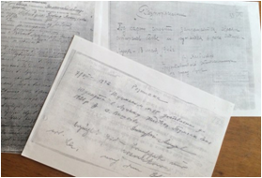
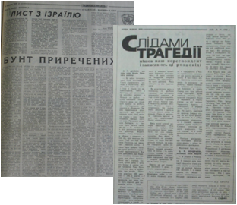
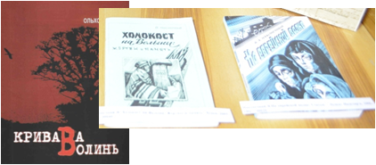
Джерельна база дослідження
АРХІНВІ ДЖЕРЕЛА
НАУКОВА ЛІТЕРАТУРА
СПОГАДИ ОЧЕВИДЦІВ
Фонд Волинського краєзнавчого музею (далі – ВКМ). – інв. № 43778. Оголошення: виходити всім жидам на вулиці поза дільницею, яка замешкана жидами, заборонено, 1 арк.
Фонд ВКМ. – інв. № 62990. Витольд Фоменко, 2 арк.
Фонд ВКМ. – інв. № 62992. Протокол (допрос свидетеля). 22 февраля 1944 г. Старш. следовтель Волын. обласн. прокуратуры допросил в качестве свидетеля: Трибула Зофия Векентьевна, 4 арк.
Фонд ВКМ. – інв. № 62995. Распоряжение Кольгоффа: под карой смерти, запрещается евреям стирать белье и купаться в реке Стырь, 1 арк.
Фонд ВКМ. – інв. № 63003. Розпорядження до пана Директора ІІІ міської лікарні в Луцьку, 1 арк.
Фонд ВКМ. – інв. № 63004. Инструкция по выполнению особого распоряжения VII 1/41 (пер з нім.), 21 июля 1941 г., 5 арк.
Гон М. М. Голокост у Західній Волині // Голокост і сучасність. Науково-педагогічний бюлетень Українського центру вивчення історії Голокосту. – 2002. – № 5. – С. 6-7.
Жук О. М. Єврейське гетто в окупованому Луцьку // Минуле і сучасне Волині й Полісся. Рух опору тоталітаризму і окупаційним режимам на теренах Волинської області : науковий збірник. – Вип. 31. – Л., 2009 – С.348-351.
Наконечний В. А. На еврейской волне. – Луцк : Надстырье, 2006. – 180 с.
Пясецький В. Е. Луцьк: історико-краєзнавчий нарис. Книга І. Старий Луцьк [Текст] / В. Е. Пясецький. – Луцьк : Волинські старожитності, 2013. – 335 с.
Мартинюк В. Пролиту кров земля не збирає [Текст] / В. Мартинюк // Вісті. – 1993. – 12 листопада (№5). – С. 5.
Розповідь Лідії Микитівни Рабан про переховування єврея у батьківській хаті в селі Несвіч. – 28 жовтня 2015 року.
Сидько В. І. ворогу не бажала б подібного // Молодий ленінець. – 1989. – 11 листопада (№134-135). – С.7.
Шило Ш. Бунт приречених // Радянська Волинь. – 1990. –20 жовтня (№202). – С.3.

Slide 6
ГЕНОЦИД (від грец. Genos – «рід», «плем'я» і латин. Caedo – «вбивати») – знищення окремих груп населення за расовими, національними, етнічними або релігійними мотивами, а також штучне створення життєвих умов, несумісних з життям. Термін «Геноцид» уперше використав польсько-єврейський юрист Рафаель Лемкін у книзі «Європа під владою осі Берлін-Рим» .
ГОЛОКОСТ (від англ. the Holocaust, з дав.-гр. ὁλοκαύστος – «всеспалення») – організоване та планомірне знищення єврейського населення нацистами та їхніми союзниками в роки Другої світової війни (взято з: Гісем О.В., Мартинюк О.О. Голокост в Україні (1941-1944): Словник-довідник. – К.: Сфера, 2007. – С. 20)
В англійській мові термін «HOLOCAUST» вживається з 1910-х років (спочатку по відношенню до геноциду вірмен в Османській імперії і єврейських погромів під час Громадянської війни в Росії), а в сучасному значенні – винищування євреїв нацистами – з 1942 року. Широкого поширення термін набув в 50-і роках ХХ століття завдяки книгам письменника Елі Візеля. У радянській пресі термін з'являється на початку 80-х років. В українській мові слово «ГОЛОКОСТ» (у російській – «холокост») при позначенні поняття, яке не є власним ім'ям, пишеться з малої літери, а по відношенню до геноциду євреїв – з великої!

Slide 7
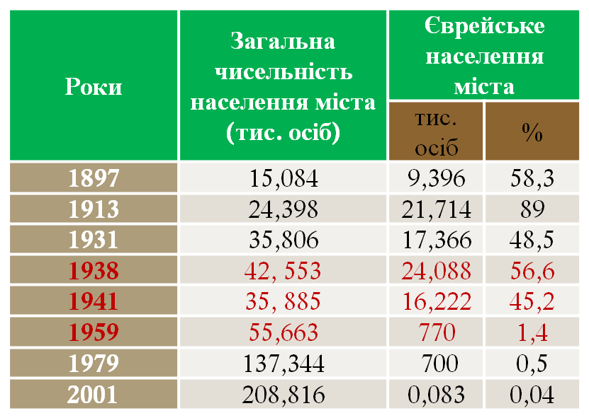
Зміна чисельності єврейського населення Луцька протягом періоду з кінця ХІХ по початок ХХІ століття
Переселення євреїв до Луцька відбулось за часів Великого князівства Литовського. З того часу єврейська громада міста невпинно зростала. Як видно з таблиці в ХІХ століття євреї становили ледь не 90% населення нашого міста.

Slide 8
Місця компактного проживання євреїв у Луцьку кінця ХІХ – середини ХХ століття

Slide 9
Євреї Волині та Луцька в період Другої Речі Посполитої (1921 – 1939 років) | Євреї Волині та Луцька а період першої радянізації Західної України (1939 – 1941 років)
Функціонування 50 синагог та молитовних будинків; видання газети «Волінер пресе»; відкрито 38 шкіл і 3 гімназії; діяльність політичних партій і громадських організацій («Бунд», «Паалай Ціон», «Єврейська народна партія», «Союз Ізраїлю», освітній фонд «Торбут». | Закриття шкіл, організацій та політичних партій; ліквідація газети «Волінер пресе»; заборона здійснювати релігійні культи та обряди; оголошення національної мови «мовою контрреволюції».
Націоналізація більшості галузей промисловості розорило єврейських ремісників. | Євреї переважали у обласному комітеті КП(б)У; безкоштовне навчання у технікумах; частка євреїв-спеціалістів у медичній системі; та євреїв-робітників на підприємствах.

Slide 10
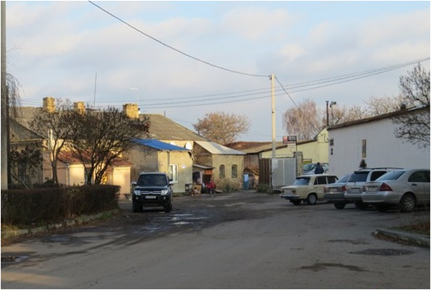
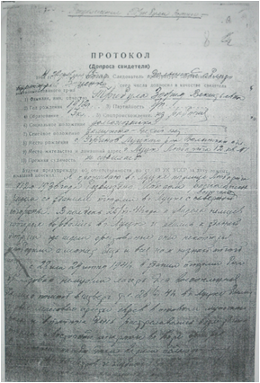
Місце першого розстрілу євреїв у червні 1941 року
біля стін міської в'язниці (колишній монастир бригідок)
Копія архівного документу з фондів Волинського краєзнавчого музею
Згідно з даними архівних джерел протягом 26 та 28 червня 1941 року було розстріляно більше 2 тисяч євреїв.

Slide 11
Заборони і обмеження накладені на євреїв Луцьким окружним комісаріатом
Усі євреї зобов'язувались носити на грудях та спині жовті шестикутні зірки Давила
Заборона євреям купувати товари на торгах до 10 год. ранку.
Конфіскація дорогоцінностей.
Реквізиція «пожидівських помешкань».
Прийом на роботу в лікарню працівників єврейської національності без оплати праці.
З 13 грудня 1941 року по відношенню до євреїв встановлювалася комендантська годинна.
Євреї не могли їздити в громадському транспорті, відвідувати школи, бібліотеки, музеї.
Заборона здійснювати релігійні обряди.

Slide 12
Луцьке гетто у фотографіях часів
Другої світової війни
У грудні 1941 року на території старої частини міста було створено гетто – це місце ізоляції євреїв. Умови життя євреїв були критично важкими.
Фотографії взяті з: Котис О. Війна і Луцьк. Фото. Відео [Електронний ресурс] // Веб-сайт «ВолиньPost». – Режим доступу : http://www.volynpost.com/articles/100-vijna-i-luck-foto-video

Slide 13
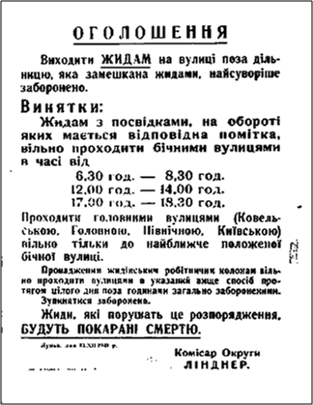
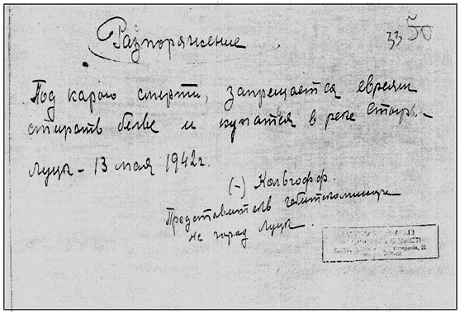
Документи, які зберігаються у Волинському обласному архіві
Розпорядження Луцького окружного комісаріату про заборону євреям прати білизну в річці Стир
Встановлення комендантської години для євреїв згідно з оголошенням Луцького окружного комісара
Г. Лінднера (12 грудня 1941 року)

Slide 14
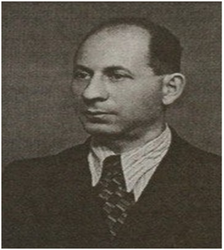
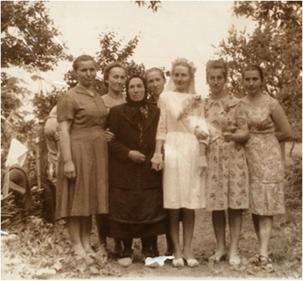
Спогади Лідії Микитівни Рабан про переховування євреїв
«Абрум прийшов вночі. Він з того озера виліз. Поседів в лісі день, поседів другий, а вже на третій день він не міг, бо він вже мокрий всенький, голодний… І тато вийшов. Ми його не могли впізнати, заросший. І Абрум каже: «Дальше йти я не маю куди. Це вже наша сама крйня хата.» І тоді я кажу, що оставайся. І оце Абрум остався. Його дівчата завели на вишки, потім помився, дали одежу. Кажу: «Одежа дівчача», але вони вбиралися і все. І так Абрум остався в нас».
Врятований родиною Рабанів
Абрам (Абрум) Лейшнер
Лідія Микитівна Рабан
(друга праворуч) у колі бабусі та сестер.
Фотографія
з сімейного архіву родини Рабанів

Slide 15
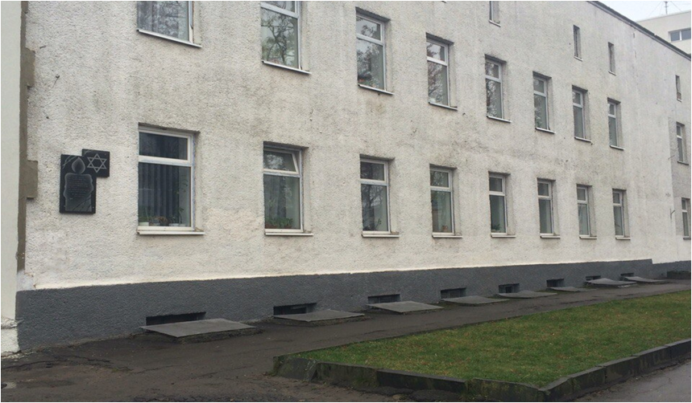
Єврейське робітниче гетто, що діяв в колишній єврейській гімназії
(нині Луцький педагогічний коледж)
Бажаючи максимально використати людський потенціал, т.з. «корисних» євреїв залучали до робіт по розчищенню зруйнованих будинків та впорядкуванню вулиць. Окремий трудовий табір для євреїв-ремісників діяв у приміщені нинішнього Педагогічного коледжу. Керівником цього табору був обершарфюрер-СС Г. Файєртаг.

Slide 16
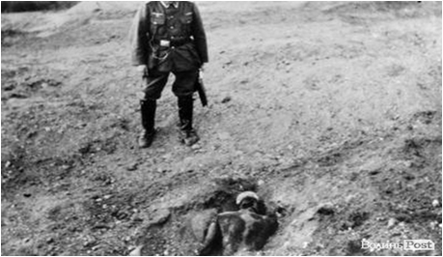
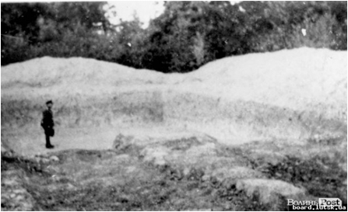
19 серпня 1942 року німецька поліція повела євреїв до місця розстрілу в урочищі Причещизна, що поблизу Луцька. Всього в урочищі Причещизна було вбито 25 638 євреїв Луцька та навколишніх сіл (Взято з:Наконечний В. А. На еврейской волне. – Луцк : Надстырье, 2006. – С.35).
Спогади Марії Барак, яка, будучи дитиною, врятувалася від знищення: «На світанку загули машини. Це везли на розстріл. Тоді через перекладача копальникам скомандували поприсідати в одному з ровів і не піднімати голів. Першого дня, тобто 19 серпня, машин, великих, з нашивками, було аж сорок. Крик, плач... Наказом призвели роздягатися й складати одяг на купу. Потім Рабин підійшов до ями, проговорив щось на зразок молитви, обернувся до своїх і сказав: «Бог велів прийняти цю кару». А тоді до німців: «Стріляйте, але посімейно»…. Довго, аж ті копальники засипали. І довго ще казали нам свідки, ворушилася там земля. А єврейських спеціалістів німці розстріляли пізніше» (Взято з: Сидько В. І. Слідами трагедії // Молодий ленінець. – 1988. – 24 травня (№62). – С.2.)
Фотографії місця розстрілу були зроблені радянським спецслужбами.
Оригінали фотографій зберігаються у фондах Волинського обласного архіву

Slide 17
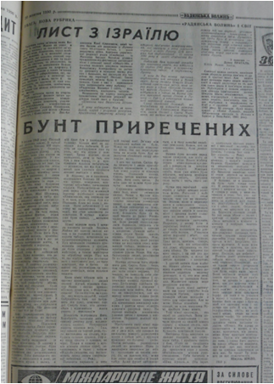
Повстання у робітничому таборі
12 грудня 1942 року в приміщенні робітничого табору євреї-ремісники підняли повстання. На його придушення були направленні регулярні частини німецької армії. Лиш кільком врятованим вдалось втекти у навколишні ліси. Один з них, Шамуель Шило, став автором спогадів про ті події. Повстання у робітничому таборі засвідчило спроможність євреїв організувати опір. Разом з тим, це повстання відбулось за пів року до відомого повстання у Варшавському гетто.
Вирізка зі статті Шило Ш. Бунт приречених // Радянська Волинь. – 1990. – 20 жовтня (№202). – С.3.

Slide 18
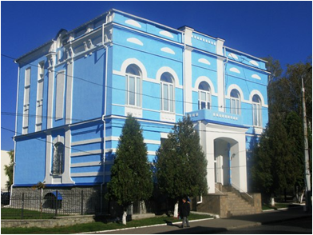
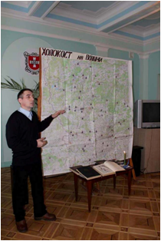
Після закінчення війни єврейська громада міста була знищена. Єврейське населення не перевищувало 2%. В нинішній час ведеться активна робота щодо вшанування пам'яті загиблих. В єрусалимському комплексі Яд Вашем зберігаються дані про Праведників Світу, серед яких імена 275 лучан (Взято з: Національне питання в Україні ХХ – початку XXI ст. : історичні нариси / ред. рада: В. М. Литвин; відп. ред. В. А. Смолій. – К. : Ніка-Центр, 2012. – с.417)
Общинний центр імені Ісаака Долинського у Луцьку .
Центр нині активно проводить просвітницьку діяльність серед населення
В Україні існує й така категорія осіб як Праведник України, що надається за умови підтвердження факту порятунку євреїв сусідами рятівника. Нині у Луцьку проживає лише Анна Карпік і Лідія Рабан.
Диплом, який
отримує
Праведник України

Slide 19
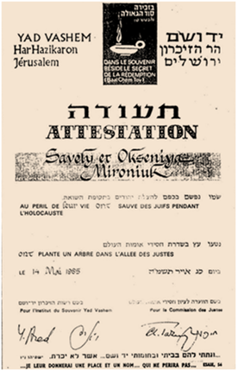
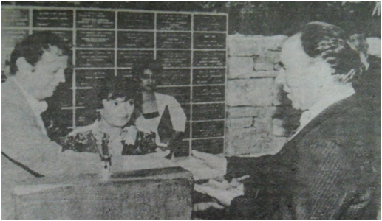
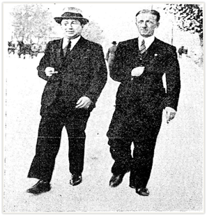
Лучани, які удостоєні звання «Праведник світу»
Праведник Світу Савелій
Миронюк під час вручення медалі та диплому «Праведника Світу» у
1992 році.
Вітольд Фоменко (зліва) , який врятував багатьох євреїв Луцького гетто
Диплом, який отримує Праведник Світу
Фотографії і документ надані Волинською регіональною громадою прогресивного юдаїзму

Slide 20
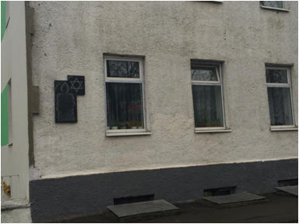
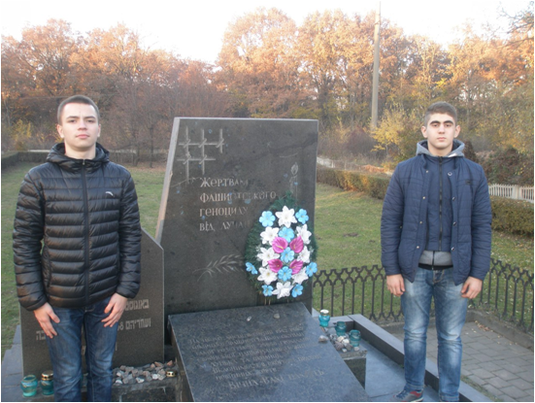
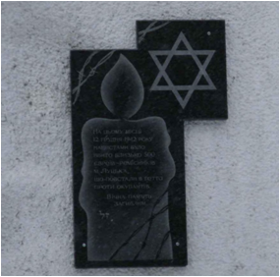
Вшанування пам'яті загиблих євреїв у Луцьку
Пам'ятна дошка на стіні Луцького педагогічного коледжу, встановлена на честь загиблих євреїв робітничого табору 13 грудня 2012 року.
Меморіал жертвам геноциду у Луцьку, відкритий у 1990 році.
Фотографія зроблена 30 жовтня 2015 року (праворуч – автор проекту).

Slide 21
Висновки
У міжвоєнні роки єврейська громада відігравала важливу роль у соціально-економічних процесах на Волині. З приєднанням краю до складу Радянської України їхнє становище змінилось. Будь-які прояви єврейської національної ідентичності подавлялися. Разом з тим, євреїв залучали до нової радянської політичної системи.
Перші місяці окупації Луцька німецькими військами обернулися для євреїв погромами, арештами, конфіскацією майна та розстрілом в'язнів.
У грудні 1941 року на території старої частини міста було створено гетто. Висока концентрація населення на відносно малій території мали на меті «природнім» способом зменшити кількість населення. Бажаючи максимально використати людський потенціал окупованого міста, німецька адміністрація загнала у робітниче гетто євреїв потрібної їм кваліфікації.
Протягом серпня-вересня 1942 року в урочищі Причещизна німці знищили майже усе населення гетто. Спогади очевидців вказують на те, що євреї очікували на це. Повстання у робітничому таборі в грудні 1942 року засвідчило спроможність євреїв організувати опір винищувальній команді німецької армії. Незважаючи на брак засобів захисту та фактичну відсутність зброї, євреї героїчно дали бій каральним військам.
В нинішній час ведеться активна робота щодо вшанування пам'яті загиблих. Зокрема, побудовано меморіальний комплекс, здійснюється паспортизація та каталогізація місць масового поховання євреїв. Місцева єврейська громада проводить просвітницьку діяльність серед населення регіону.
Працюючи над проектом, автор з науковим керівником опрацювали найновіші публікації з історії Голокосту. Також було здійснено спробу поєднати дані архівних джерел та спогади очевидців з метою дослідити важливі моменти з історії знищення єврейської громади Луцька.

